Slide 1




TRƯỜNG TIỂU HỌC BÌNH NHÂM
Tiếng Việt
Lớp 3
BÀI 8: TẠM BIỆT MÙA HÈ
Giáo viên:

Slide 2
Thứ tư, ngày 25 tháng 9 năm 2024
Tiếng việt đọc

Slide 3
Thứ tư, ngày 25 tháng 9 năm 2024
Tiếng việt đọc
Kiểm tra bài cũ:

Slide 4



Slide 5
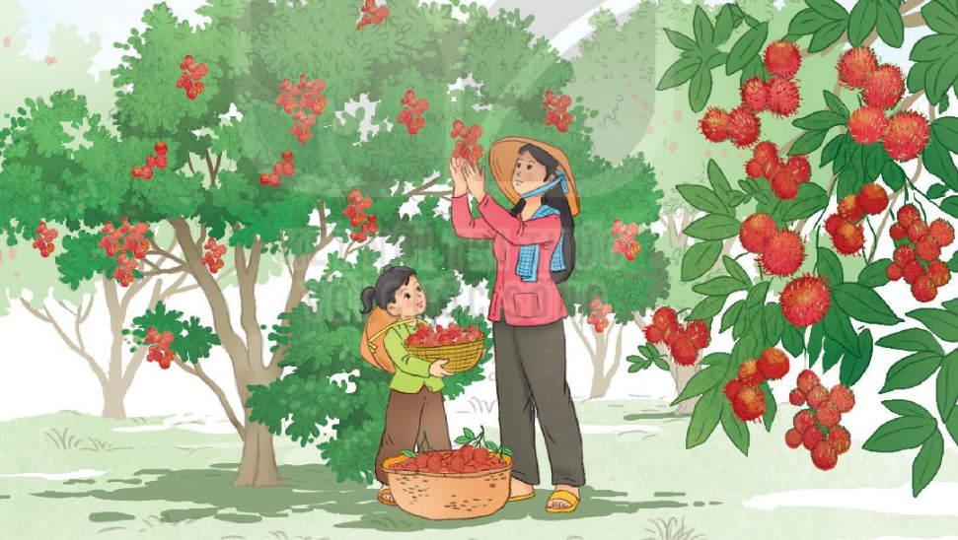

Slide 6
Thứ tư, ngày 25 tháng 9 năm 2024
Tiếng việt đọc
Tạm biệt mùa hè

Slide 7

TẠM BIỆT MÙA HÈ
Đêm nay, Diệu nằm mãi mà không ngủ được vì háo hức chờ sớm mai đến lớp. Sau kì nghỉ hè, bạn bè gặp nhau sẽ có bao nhiêu chuyện vui để kể. Các bạn chắc chắn sẽ kể về những chuyến du lịch kì thú của mình: ra biển, lên núi, đến thăm những thành phố lớn,… Còn Diệu, Diệu sẽ kể với các bạn những gì nhỉ?
Mùa hè của Diệu đơn giản lắm. Chiều nào Diệu cũng theo mẹ đi các vườn thu hái quả, Hết chôm chôm lại đến bơ, sầu riêng,… Được đến nhiều mảnh vườn với vô vàn trái cây khác nhau thật là thích!
Mùa hè của Diệu là những lần đến nhà bà cụ Khởi ở cuối làng. Bà bị mù nhưng vẫn có thể làm hết mọi việc trong nhà. Bà đi không cần gậy dò đường. Diệu thường tỉ tê trò chuyện với bà. Bà là cả một kho chuyện thú vị.
Mùa hè của Diệu là những buổi ra chợ cùng mẹ. Khu chợ quê nghèo ấy thật giản dị mà gần gũi, thân quen. Diệu yêu những người cô, người bác tảo tần bán từng giỏ cua, mớ tép; yêu cả những người bà sáng nào cũng dắt cháu đi mua một ít kẹo bột, vài chiếc bánh mì,…
Tạm biệt mùa hè, mai Diệu sẽ bước vào năm học mới…
(Theo Vũ Thị Huyền Trang)

Slide 8

Đêm nay, Diệu nằm mãi mà không ngủ được vì háo hức chờ sớm mai đến lớp. Sau kì nghỉ hè, bạn bè gặp nhau sẽ có bao nhiêu chuyện vui để kể. Các bạn chắc chắn sẽ kể về những chuyến du lịch kì thú của mình: ra biển, lên núi, đến thăm những thành phố lớn,… Còn Diệu, Diệu sẽ kể với các bạn những gì nhỉ?
Mùa hè của Diệu đơn giản lắm. Chiều nào Diệu cũng theo mẹ đi các vườn thu hái quả, Hết chôm chôm lại đến bơ, sầu riêng,… Được đến nhiều mảnh vườn với vô vàn trái cây khác nhau thật là thích!
Mùa hè của Diệu là những lần đến nhà bà cụ Khởi ở cuối làng. Bà bị mù nhưng vẫn có thể làm hết mọi việc trong nhà. Bà đi không cần gậy dò đường. Diệu thường tỉ tê trò chuyện với bà. Bà là cả một kho chuyện thú vị.
Mùa hè của Diệu là những buổi ra chợ cùng mẹ. Khu chợ quê nghèo ấy thật giản dị mà gần gũi, thân quen. Diệu yêu những người cô, người bác tảo tần bán từng giỏ cua, mớ tép; yêu cả những người bà sáng nào cũng dắt cháu đi mua một ít kẹo bột, vài chiếc bánh mì,…
Tạm biệt mùa hè, mai Diệu sẽ bước vào năm học mới…
(Theo Vũ Thị Huyền Trang)
TẠM BIỆT MÙA HÈ
1
2
3
4
5

Slide 9


Các bạn chắc chắn sẽ kể về những chuyến du lịch kì thú của mình: ra biển, lên núi, đến thăm những thành phố lớn,… Còn Diệu, Diệu sẽ kể với các bạn những gì nhỉ?
/
/
/
//
/
//
những gì nhỉ

Slide 10

Đọc nối tiếp trước lớp
Notes:
GV nhận xét phần đọc của cả lớp
GV cùng hs nhớ lại nhân vật đồng hành Hà và Nam qua từng năm học
Tác giả bộ ppt Toán + TV2: Phan Thị Linh – Đà Nẵng
Sđt lh: 0916.604.268
+ Zalo: 0916.604.268
+ Facebook cá nhân: https://www.facebook.com/nhilinh.phan/
+ Nhóm chia sẻ tài liệu: https://www.facebook.com/groups/443096903751589
Hãy liên hệ chính chủ sản phẩm để được hỗ trợ và đồng hành trong suốt năm học nhé!

Slide 11
* Luyện đọc từ ngữ:
háo hức,
sầu riêng,

Slide 12
Đọc nối tiếp theo đoạn
Notes:
GV cùng hs nhớ lại nhân vật đồng hành Hà và Nam qua từng năm học
Tác giả bộ ppt Toán + TV2: Phan Thị Linh – Đà Nẵng
Sđt lh: 0916.604.268
+ Zalo: 0916.604.268
+ Facebook cá nhân: https://www.facebook.com/nhilinh.phan/
+ Nhóm chia sẻ tài liệu: https://www.facebook.com/groups/443096903751589
Hãy liên hệ chính chủ sản phẩm để được hỗ trợ và đồng hành trong suốt năm học nhé!

Slide 13

Luyện đọc đoạn 1
Đêm nay, Diệu nằm mãi mà không ngủ được vì háo hức chờ sớm mai đến lớp. Sau kì nghỉ hè, bạn bè gặp nhau sẽ có bao nhiêu chuyện vui để kể. Các bạn chắc chắn sẽ kể về những chuyến du lịch kì thú của mình: ra biển, lên núi, đến thăm những thành phố lớn,… Còn Diệu, Diệu sẽ kể với các bạn những gì nhỉ?

Slide 14

Kì thú: đặc biệt thú vị.

Slide 15

Luyện đọc đoạn 2
Mùa hè của Diệu đơn giản lắm. Chiều nào Diệu cũng theo mẹ đi các vườn thu hái quả, Hết chôm chôm lại đến bơ, sầu riêng,… Được đến nhiều mảnh vườn với vô vàn trái cây khác nhau thật là thích!

Slide 16

Luyện đọc đoạn 3
Mùa hè của Diệu là những lần đến nhà bà cụ Khởi ở cuối làng. Bà bị mù nhưng vẫn có thể làm hết mọi việc trong nhà. Bà đi không cần gậy dò đường. Diệu thường tỉ tê trò chuyện với bà. Bà là cả một kho chuyện thú vị.

Slide 17

Tỉ tê: nói nhỏ với giọng thân mật như tâm tình.

Slide 18

Luyện đọc đoạn 4
Mùa hè của Diệu là những buổi ra chợ cùng mẹ. Khu chợ quê nghèo ấy thật giản dị mà gần gũi, thân quen. Diệu yêu những người cô, người bác tảo tần bán từng giỏ cua, mớ tép; yêu cả những người bà sáng nào cũng dắt cháu đi mua một ít kẹo bột, vài chiếc bánh mì,…

Slide 19
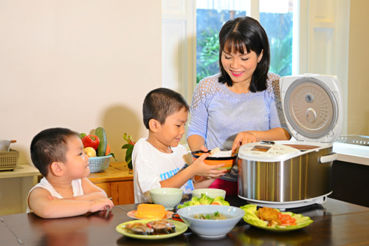
Tảo tần: (chỉ người phụ nữ) đảm đang, chịu khó.

Slide 20
Luyện đọc đoạn 5
Tạm biệt mùa hè, mai Diệu sẽ bước vào năm học mới…

Slide 21
TẠM BIỆT MÙA HÈ
Đêm nay, Diệu nằm mãi mà không ngủ được vì háo hức chờ sớm mai đến lớp. Sau kì nghỉ hè, bạn bè gặp nhau sẽ có bao nhiêu chuyện vui để kể. Các bạn chắc chắn sẽ kể về những chuyến du lịch kì thú của mình: ra biển, lên núi, đến thăm những thành phố lớn,… Còn Diệu, Diệu sẽ kể với các bạn những gì nhỉ?
Mùa hè của Diệu đơn giản lắm. Chiều nào Diệu cũng theo mẹ đi các vườn thu hái quả, Hết chôm chôm lại đến bơ, sầu riêng,… Được đến nhiều mảnh vườn với vô vàn trái cây khác nhau thật là thích!
Mùa hè của Diệu là những lần đến nhà bà cụ Khởi ở cuối làng. Bà bị mù nhưng vẫn có thể làm hết mọi việc trong nhà. Bà đi không cần gậy dò đường. Diệu thường tỉ tê trò chuyện với bà. Bà là cả một kho chuyện thú vị.
Mùa hè của Diệu là những buổi ra chợ cùng mẹ. Khu chợ quê nghèo ấy thật giản dị mà gần gũi, thân quen. Diệu yêu những người cô, người bác tảo tần bán từng giỏ cua, mớ tép; yêu cả những người bà sáng nào cũng dắt cháu đi mua một ít kẹo bột, vài chiếc bánh mì,…
Tạm biệt mùa hè, mai Diệu sẽ bước vào năm học mới…
(Theo Vũ Thị Huyền Trang)
Đọc nối tiếp 5 đoạn

Slide 22
Thứ tư, ngày 25 tháng 9 năm 2024
Tiếng việt đọc
Tạm biệt mùa hè
Tìm hiểu bài
Câu 1:Vì sao đêm trước khai giảng,Diệu nằm mãi mà không ngủ được?
Đêm trước khai giảng,Diệu nằm mãi mà không ngủ được vì háo hức chờ đến sớm mai đến lớp.
Câu 2: Mùa hè, Diệu đã làm những gì?
Mùa hè, Diệu đã đi thu hái quả, đến chơi nhà bà cụ Khởi và cùng mẹ ra chợ.

Slide 23
Thứ tư, ngày 25 tháng 9 năm 2024
Tiếng việt đọc
Tạm biệt mùa hè
Câu 3: Nói về những trải nghiệm của Diệu trong mùa hè?
a. Khi ở nhà bà cụ Khởi
Khi ở nhà bà cụ Khởi:Diệu chơi với bà và nghe bà kể chuyện,Diệu cảm nhận rằng bà làm được rất nhiều việc và kể chuyện rất hay.
b. Khi ở góc chợ quê nghèo.
Khi ở góc chợ quê nghèo,Diệu thấy nhiều con người và cuộc sống khác nhau, Diệu thấy yêu thương tất cả.

Slide 24
Thứ tư, ngày 25 tháng 9 năm 2024
Tiếng việt đọc
Tạm biệt mùa hè
Câu 4: Em thích nhất trải nghiệm nào của Diệu trong mùa hè vừa qua?Vì sao?
- Nêu cảm nghĩ đã trải nghiệm.

Slide 25

Thứ tư, ngày 25 tháng 9 năm 2024
Tiếng việt đọc
Tạm biệt mùa hè
NỘI DUNG
Bài văn thể hiện tâm trạng vui mừng, háo hức trước ngày khai giảng và những cảm xúc đáng nhớ về mùa hè của cô bé Diệu.

Slide 26

XIN CẢM ƠN CÁC THẦY CÔ GIÁO CÙNG CÁC CON
ĐÃ CHÚ Ý LẮNG NGHE!

